Slide 1









2018-09-05

Slide 2







2018-09-05

Slide 3









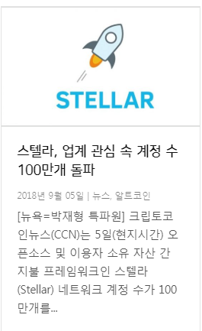

2018-09-05

